Slide 1
Difrakcija
Zadaci

Slide 3
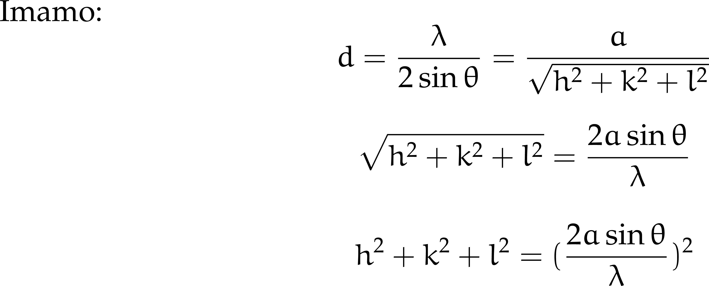

Slide 5
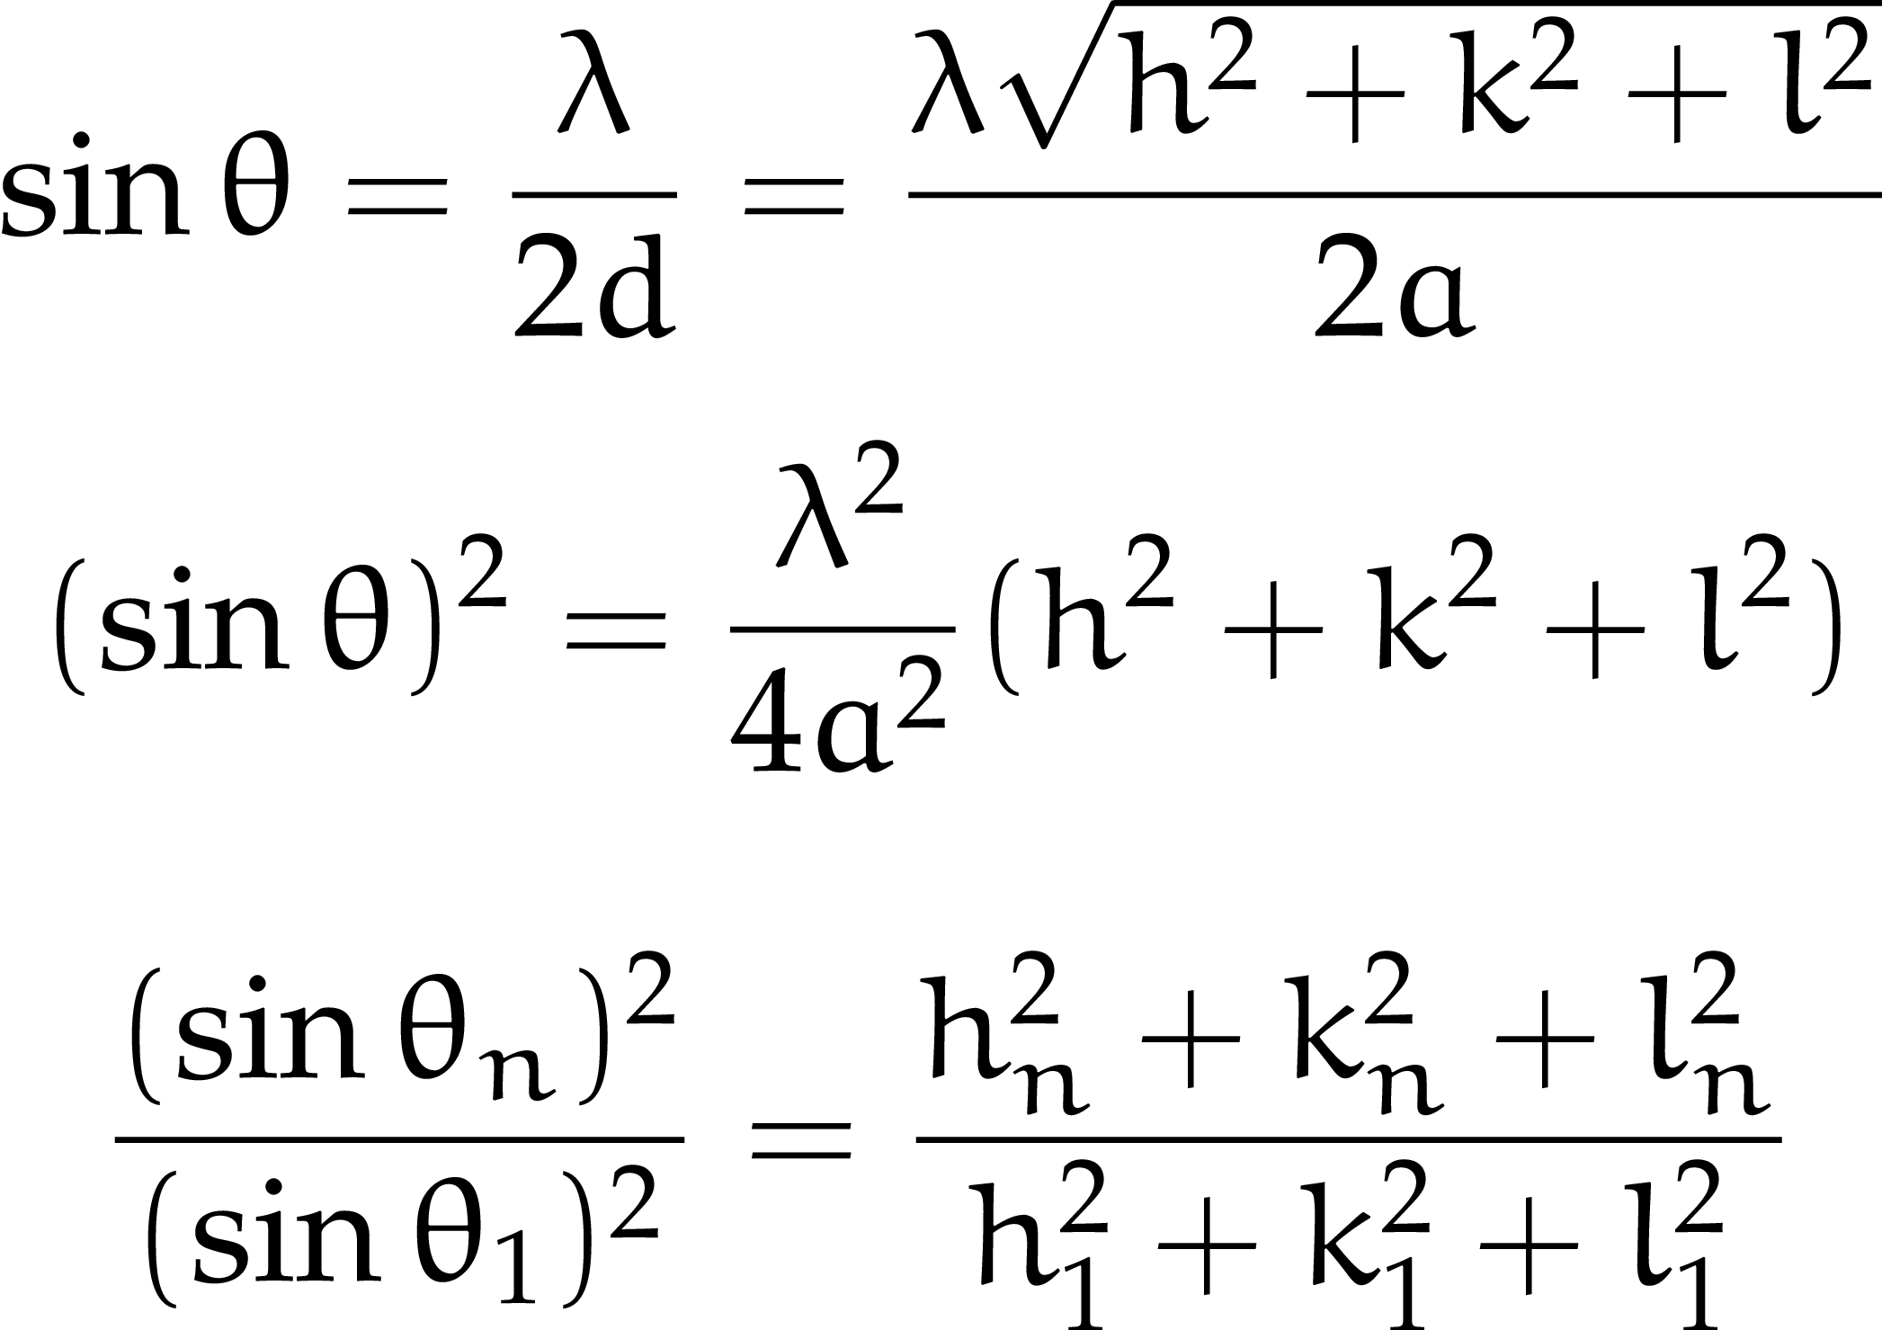

Slide 7
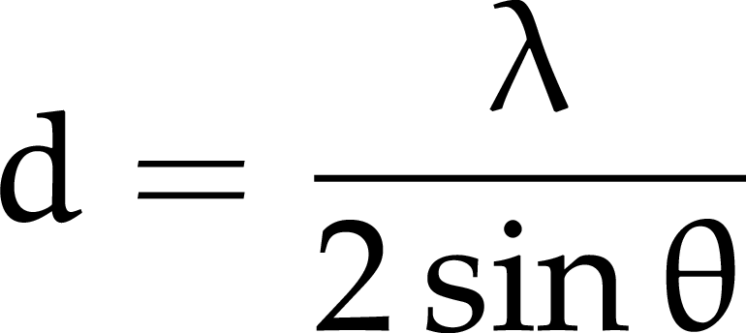
Preostalo je još da odredimo parametar ćelije.

Slide 8
Izračunajmo zakon gašenja refleksija za PCK rešetku

Slide 9
Atomi se nalaze u položajima (0,0,0), (1/2, 1/2, 0), (1/2, 0, 1/2) i (0, 1/2, 1/2).
To znači da je u gornjoj jednačini:
Ova jednačina će biti tačna kada je jedan od gornjih članova 1 a ostala dva jednaka -1,
jer ćemo u tom slučaju imati 1-1+1-1=0.
Taj uslov ćemo imati ispunjen kada imamo kombinaciju parnih i neparnih (hkl) .

Slide 10
Na primer, (211)
h+k=3
h+l=3
k+l=2
1-1-1+1=0, što smo i očekivali.
Znači kod PCK rešetke, dolazi do gašenja refleksija koje imaju mešovite
parne i neparne indekse.

Slide 11
Dat je kristal BaTiO3. Kristal je kubne strukture, a njegov basis čine sledeći atomi:
Ba – (0, 0, 0)
Ti – (½, ½, ½)
O – (½, ½, 0), (½, 0, ½) i (0, ½, ½)
a) Skicirati njegovu kristalnu strukturu.
U tekstu zadatka kaže se da je u pitanju kubna struktura, znači prvo crtamo kocku:
Atomi Ba su u položaju (0,0,0)
To nam odmah govori da se atomi Ba nalaze
u rogljevima kocke.
Sledeće što crtamo je atom Ti.
Koordinate (½, ½, ½) nam govore
da taj atom postavljamo u centar kocke.
I poslednji su atomi O. Na osnovu
datih koordinata prepoznajemo središta
stranica kocke, i tu ih postavljamo.

Slide 12
b) Izračunajte strukturni faktor za ravan (00l).
Opšta formula za izračunavanje strukturnog faktora za refleksiju sa hkl ravni glasi:
Odmah menjamo vrednosti naše refleksije i dobijamo znatno jednostavniji izraz:
Ba – (0, 0, 0)
Ti – (½, ½, ½)
O – (½, ½, 0), (½, 0, ½) i (0, ½, ½)

Slide 13
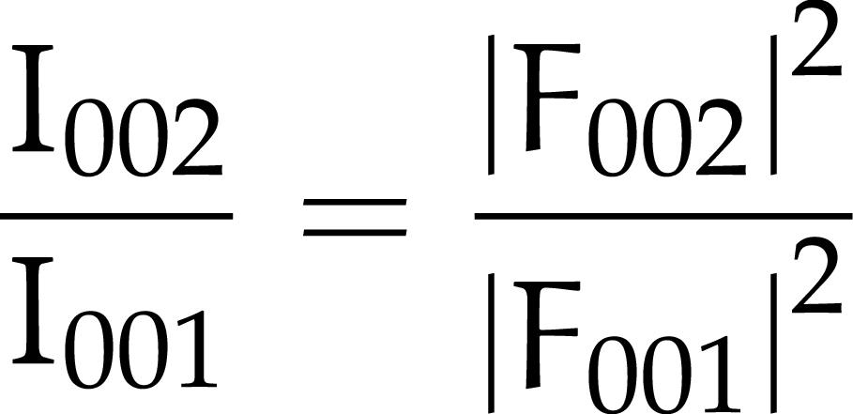
Ukupаn izraz za strukturni faktor glasi:
c) Izračunajte odnos intenziteta refleksija (002)/(001) pretpostavljajući da
je atomski faktor rasejanja za sva tri atoma jednak njihovom atomskom broju,
i zanemarujući uticaj svih ostalih faktora na intenzitet refleksija.

